Slide 1

DỰ ĐOÁN XẾP HẠNG TỐT NGHIỆP CỦA SINH VIÊN UIT DỰA VÀO THÀNH TÍCH HỌC TẬP VÀ CÁC YẾU TỐ KHÁC
TRƯỜNG ĐẠI HỌC CÔNG NGHỆ THÔNG TIN
MẠNG XÃ HỘI - IS353.P12
GROUP 06
GVHD: Th.S Nguyễn Thị Anh Thư

Slide 2
THÀNH VIÊN NHÓM
TRƯỜNG ĐẠI HỌC CÔNG NGHỆ THÔNG TIN
TRƯỜNG ĐẠI HỌC CÔNG NGHỆ THÔNG TIN
1 | TRẦN NHẬT VĨ (nhóm trưởng) | 22521659
2 | BÙI ÁI ĐỨC | 22520352
3 | ĐẶNG ÁNH PHƯỚC | 21520404
4 | PHẠM NHẬT TÂN | 22521311
5 | BÙI TUẤN HUY | 20520537
6 | MAI HOÀNG VINH | 22521673

Slide 3
TRƯỜNG ĐẠI HỌC CÔNG NGHỆ THÔNG TIN
NỘI DUNG
I
III
KHÁM PHÁ VÀ PHÂN TÍCH DỮ LIỆU
V
TỔNG QUAN
KẾT LUẬN
XÂY DỰNG ĐỒ THỊ MẠNG VÀ THỰC NGHIỆM
II
IV
GIỚI THIỆU

Slide 4
01
TRƯỜNG ĐẠI HỌC CÔNG NGHỆ THÔNG TIN
TỔNG QUAN
GIỚI THIỆU ĐỀ TÀI
Tính cấp thiết trong quản lý và hỗ trợ sinh viên: Giúp nhà trường phát hiện sớm những sinh viên có nguy cơ xếp hạng thấp để tư vấn, hỗ trợ, cũng như tối ưu hóa chất lượng giáo dục, đặc biệt trong các chương trình hỗ trợ kỹ năng và học thuật.
Khai thác tiềm năng của dữ liệu trong giáo dục: Với sự đa dạng và toàn diện của loại hình dữ liệu này, hoàn toàn có thể từ đó trích xuất và nghiên cứu những mối quan hệ như sự tương tác giữa sinh viên qua các hoạt động và lớp học, ảnh hưởng của yếu tố thành tích và hoạt động khác đến xếp hạng tốt nghiệp của sinh viên.
Khả năng mở rộng: Từ ý tưởng và cách thức thực hiện bài toán này, có thể mở rộng sang các bài toán khác như: Dự đoán tỷ lệ tốt nghiệp đúng hạn; Phân tích các yếu tố dẫn đến thành công trong nghề nghiệp sau tốt nghiệp,… đóng góp thiết thực vào việc cải thiện chất lượng giáo dục và tối ưu hóa nguồn lực trong quản lý sinh viên.

Slide 5
01
TRƯỜNG ĐẠI HỌC CÔNG NGHỆ THÔNG TIN
TỔNG QUAN
ĐỐI TƯỢNG VÀ PHẠM VI
PHÁT BIỂU BÀI TOÁN
Đối tượng của bài toán là các sinh viên thuộc khóa 8 - 14 (từ năm 2013 đến năm 2019) học tại trường Đại học Công nghệ thông tin
Phạm vi của bài toán bao gồm việc thu thập dữ liệu về các yếu tố cá nhân của sinh viên như tuổi, giới tính, quê quán, điểm trung bình học kỳ, điểm trung bình tích lũy, số tín chỉ tích lũy, trình độ ngoại ngữ, điểm rèn luyện, vv. cùng với xếp hạng tốt nghiệp và ngày cấp bằng của sinh viên từ năm 2017 - 2021.
Dữ liệu quá trình học tập: Điểm trung bình các năm, điểm rèn luyện các năm, số tín chỉ tích lũy,…
Dữ liệu khác: Xử lý học vụ, bảo lưu quá trình học tập, thông tin xét tuyển (Điểm THPT),...

Slide 6
01
TRƯỜNG ĐẠI HỌC CÔNG NGHỆ THÔNG TIN
TỔNG QUAN
MỤC TIÊU ĐỀ TÀI
THÁCH THỨC BÀI TOÁN
Ứng dụng đồ thị mạng xã hội để mô hình hóa mối quan hệ phức tạp trong dữ liệu sinh viên
Kết hợp đồ thị mạng vào bài toán phân loại để tối ưu hóa dự đoán xếp loại tốt nghiệp
Đầu vào dữ liệu
Số lượng và tính đa dạng của các yếu tố ảnh hưởng đến xếp hạng tốt nghiệp
Lựa chọn phương pháp giải quyết bài toán
Giải thích kết quả và ứng dụng

Slide 7
TRƯỜNG ĐẠI HỌC CÔNG NGHỆ THÔNG TIN
NỘI DUNG
I
III
KHÁM PHÁ VÀ PHÂN TÍCH DỮ LIỆU
V
TỔNG QUAN
KẾT LUẬN
XÂY DỰNG ĐỒ THỊ MẠNG VÀ THỰC NGHIỆM
II
IV
GIỚI THIỆU

Slide 8
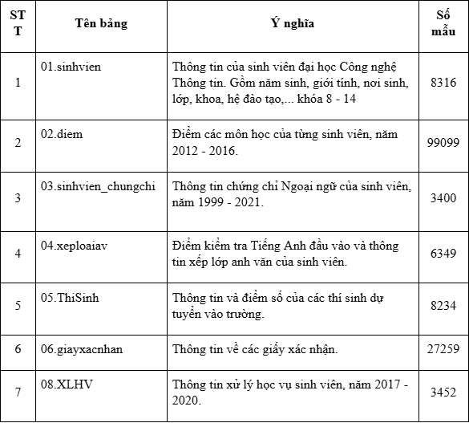
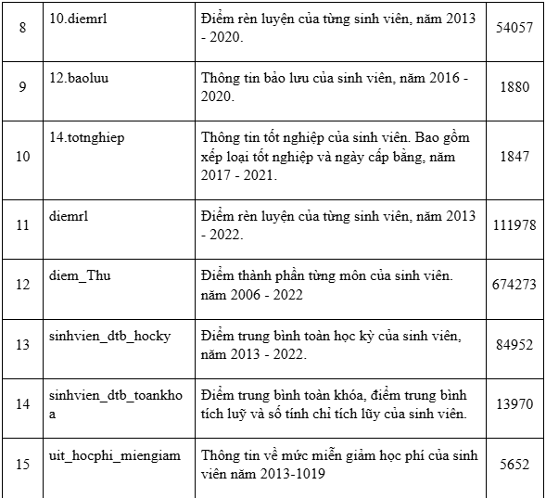
02
TRƯỜNG ĐẠI HỌC CÔNG NGHỆ THÔNG TIN
GIỚI THIỆU BỘ DỮ LIỆU
GIỚI THIỆU TỔNG QUAN BỘ DỮ LIỆU
Bộ dữ liệu gốc được cung cấp gồm 15 bảng chứa thông tin của sinh viên thuộc khóa 8 - 14 (từ năm 2013 đến năm 2019)

Slide 9
02
TRƯỜNG ĐẠI HỌC CÔNG NGHỆ THÔNG TIN
GIỚI THIỆU BỘ DỮ LIỆU
TIỀN XỬ LÝ DỮ LIỆU
LÀM SẠCH DỮ LIỆU
Bảng sinhvien: Thuộc tính noisinh và diachi_tinhtp có nhiều giá trị khác nhau nhưng chung 1 ý nghĩa (ví dụ: Thành phố Hồ Chí Minh = Tp. Hồ Chí Minh) được đưa về 1 giá trị để xử lí dễ hơn. Xóa bỏ các thuộc tính có giá trị nhưng không có tên thuộc tính.
Bảng sinhvien_chungchi: điều chỉnh đúng tên của cột thuộc tính và xoá cột lydo vì dữ liệu cột này hầu hết là NULL. Điền bổ sung các giá trị thiếu của cột tongdiem bằng tổng điểm thành phần tương ứng của điểm dữ liệu. Lọc các mẫu dữ liệu bị trùng.
Bảng xeploaiav: thêm giá trị xếp lớp cho một số mẫu dữ liệu bị thiếu.
Bảng thisinh: đổi tên và chuyển kiểu dữ liệu của một cột để đồng bộ hóa và đảm bảo tính chính xác.
Bảng XLHV: chỉnh sửa các đoạn dữ liệu bị lỗi và loại bỏ các dấu phẩy không cần thiết.
Bảng diemdrl đã được lọc trùng tạo cột khoa để đơn giản hóa quá trình phân tích và tổng hợp dữ liệu
Bảng baoluu đã được kiểm tra tính đúng đắn của các giá trị, thông qua quá trình so sánh thông tin ở cột soqd, cho thấy thông tin bảng dữ liệu này liên quan đến nhiều quyết định khác nhau như điều chỉnh, công nhận tốt nghiệp, xét anh văn, thu học phí.. Tên bảng dữ liệu này không tương ứng với thông tin trong bảng, nhóm quyết định không sử dụng trong bước phân tích.
Bảng totnghiep chỉ cần thống nhất lại dữ liệu trong cột xeploai như “Trung bình Khá” được đưa về cùng “TB Khá”.
Bảng sinhvien_dtb_hocky đã được đổi định dạng dữ liệu của một cột và kiểm tra lại để đảm bảo tính chính xác và đáng tin cậy của dữ liệu.
Bảng sinhvien_dtb_toankhoa đã được thêm giá trị NULL vào các điểm dữ liệu bị trống để dễ làm việc với dữ liệu.

Slide 10
02
TRƯỜNG ĐẠI HỌC CÔNG NGHỆ THÔNG TIN
GIỚI THIỆU BỘ DỮ LIỆU
TIỀN XỬ LÝ DỮ LIỆU
KẾT HỢP DỮ LIỆU
STT | Tên bảng | Ý nghĩa | Số mẫu
1 | sv_totnghiep | Thông tin mẫu dữ liệu sinh viên tốt nghiệp. | 1845
2 | diem_hk_svtn | Dữ liệu điểm theo học kỳ của các sinh viên tốt nghiệp. | 17421
3 | diem_nam_svtn | Dữ liệu điểm của sinh viên tốt nghiệp theo từng năm. | 8595
4 | thisinh_svtn | Dữ liệu thông tin xét tuyển đại học của sinh viên tốt nghiệp. | 1811
5 | drl_svtn | Dữ liệu điểm rèn luyện của sinh viên tốt nghiệp. | 9126
6 | xlav_svtn | Dữ liệu xếp loại anh văn của sinh viên tốt nghiệp. | 313
7 | chungchi_svtn | Dữ liệu chứng chỉ ngoại ngữ của sinh viên tốt nghiệp. | 967
8 | diemtluy_svtn | Dữ liệu điểm và tín chỉ tích lũy của sinh viên tốt nghiệp. | 1831
9 | XLHV_svtn | Dữ liệu xử lý học vụ của sinh viên tốt nghiệp | 187

Slide 11
TRƯỜNG ĐẠI HỌC CÔNG NGHỆ THÔNG TIN
NỘI DUNG
I
III
KHÁM PHÁ VÀ PHÂN TÍCH DỮ LIỆU
V
TỔNG QUAN
KẾT LUẬN
XÂY DỰNG ĐỒ THỊ MẠNG VÀ THỰC NGHIỆM
II
IV
GIỚI THIỆU

Slide 12
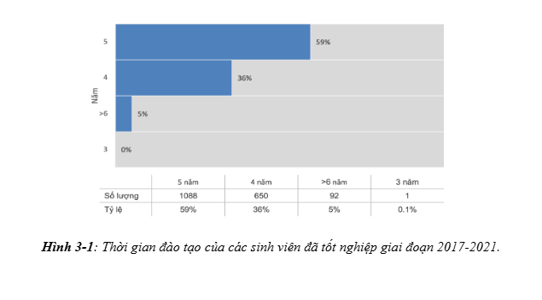
03
TRƯỜNG ĐẠI HỌC CÔNG NGHỆ THÔNG TIN
KHÁM PHÁ VÀ PHÂN TÍCH DỮ LIỆU
PHÂN TÍCH CHI TIẾT CÁC YẾU TỐ ẢNH HƯỞNG
ĐIỂM TRUNG BÌNH NĂM

Slide 13
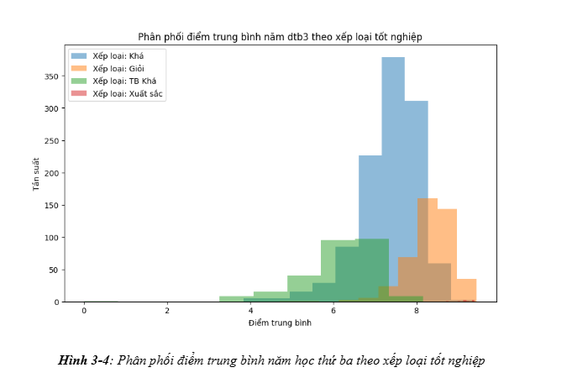
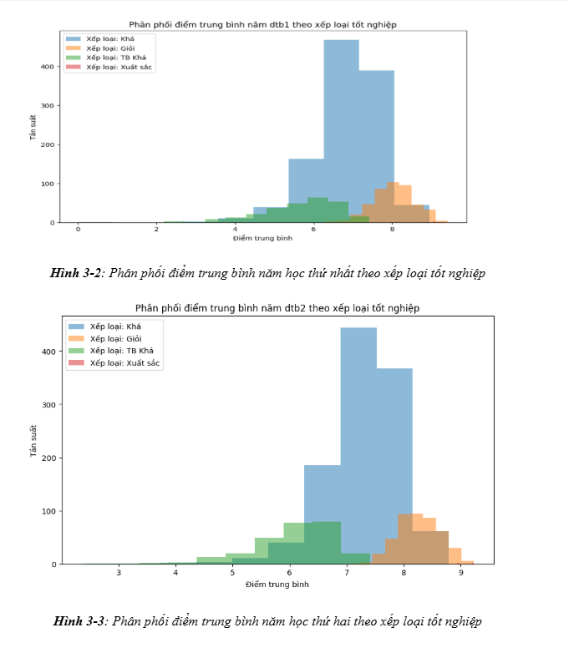
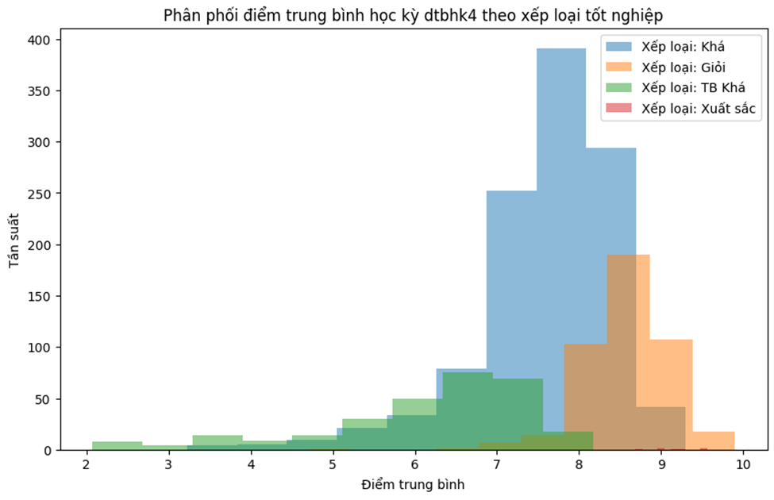
03
TRƯỜNG ĐẠI HỌC CÔNG NGHỆ THÔNG TIN
KHÁM PHÁ VÀ PHÂN TÍCH DỮ LIỆU
PHÂN TÍCH CHI TIẾT CÁC YẾU TỐ ẢNH HƯỞNG
ĐIỂM TRUNG BÌNH NĂM

Slide 14
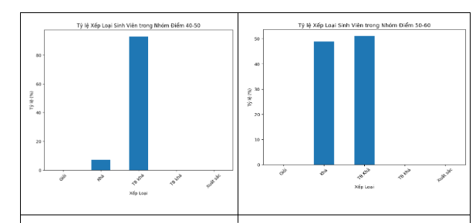
03
TRƯỜNG ĐẠI HỌC CÔNG NGHỆ THÔNG TIN
KHÁM PHÁ VÀ PHÂN TÍCH DỮ LIỆU
PHÂN TÍCH CHI TIẾT CÁC YẾU TỐ ẢNH HƯỞNG
ĐIỂM RÈN LUYỆN

Slide 15
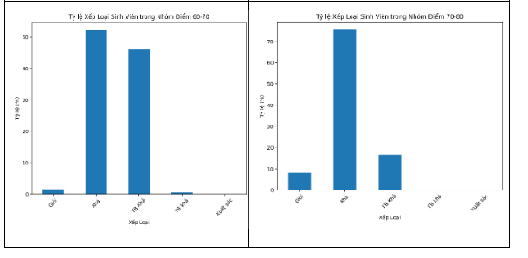
03
TRƯỜNG ĐẠI HỌC CÔNG NGHỆ THÔNG TIN
KHÁM PHÁ VÀ PHÂN TÍCH DỮ LIỆU
PHÂN TÍCH CHI TIẾT CÁC YẾU TỐ ẢNH HƯỞNG
ĐIỂM RÈN LUYỆN

Slide 16
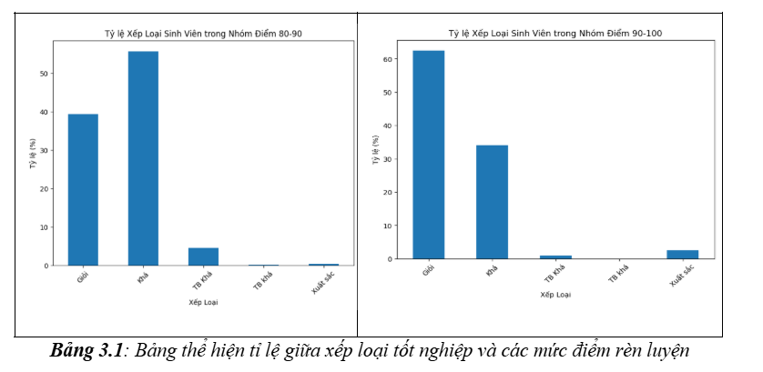
03
TRƯỜNG ĐẠI HỌC CÔNG NGHỆ THÔNG TIN
KHÁM PHÁ VÀ PHÂN TÍCH DỮ LIỆU
PHÂN TÍCH CHI TIẾT CÁC YẾU TỐ ẢNH HƯỞNG
ĐIỂM RÈN LUYỆN

Slide 17
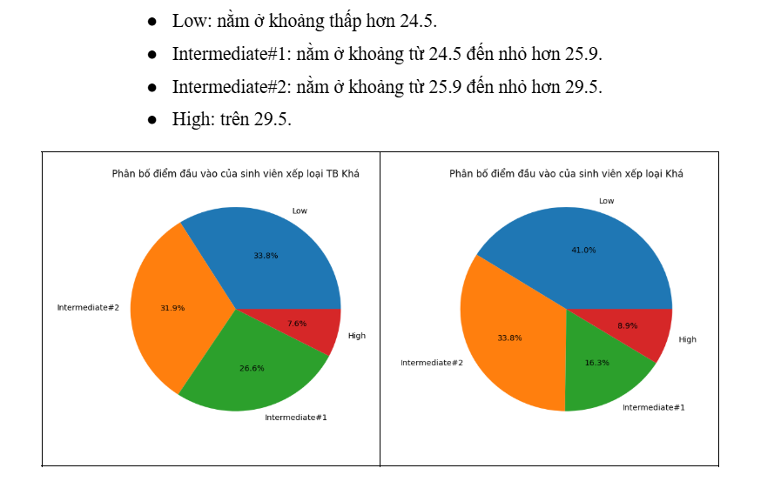
03
TRƯỜNG ĐẠI HỌC CÔNG NGHỆ THÔNG TIN
KHÁM PHÁ VÀ PHÂN TÍCH DỮ LIỆU
PHÂN TÍCH CHI TIẾT CÁC YẾU TỐ ẢNH HƯỞNG
ĐIỂM THPT

Slide 18
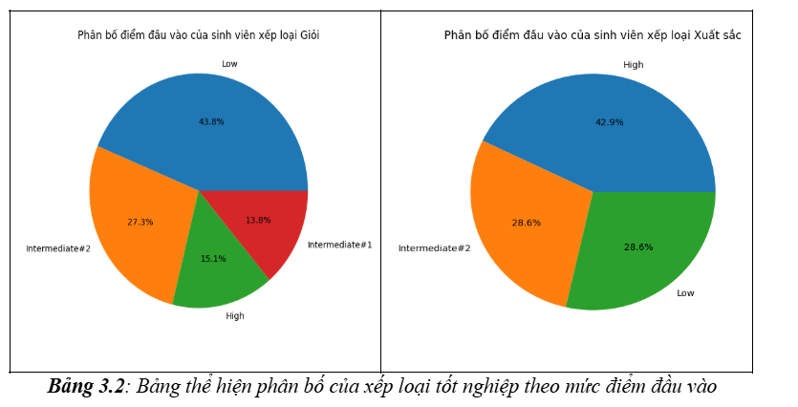
03
TRƯỜNG ĐẠI HỌC CÔNG NGHỆ THÔNG TIN
KHÁM PHÁ VÀ PHÂN TÍCH DỮ LIỆU
PHÂN TÍCH CHI TIẾT CÁC YẾU TỐ ẢNH HƯỞNG
ĐIỂM THPT

Slide 19
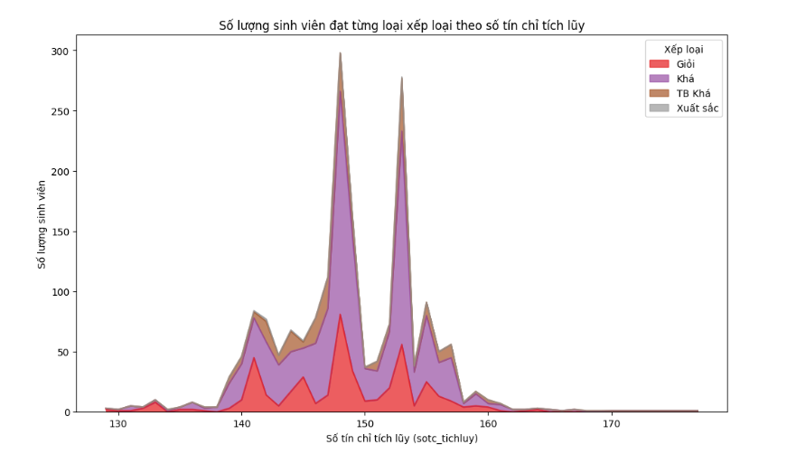
03
TRƯỜNG ĐẠI HỌC CÔNG NGHỆ THÔNG TIN
KHÁM PHÁ VÀ PHÂN TÍCH DỮ LIỆU
PHÂN TÍCH CHI TIẾT CÁC YẾU TỐ ẢNH HƯỞNG
ĐIỂM TÍN CHỈ TÍCH LŨY

Slide 20
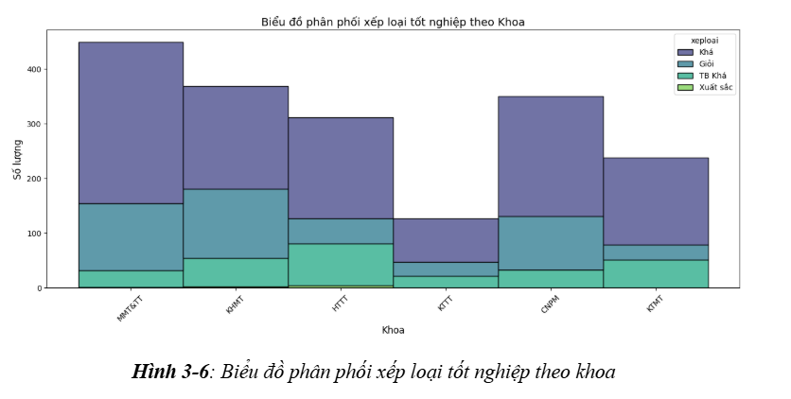
03
TRƯỜNG ĐẠI HỌC CÔNG NGHỆ THÔNG TIN
KHÁM PHÁ VÀ PHÂN TÍCH DỮ LIỆU
PHÂN TÍCH CHI TIẾT CÁC YẾU TỐ ẢNH HƯỞNG
KHOA

Slide 21
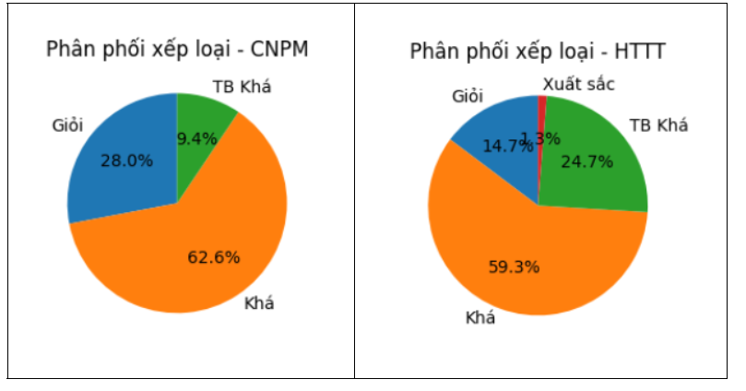
03
TRƯỜNG ĐẠI HỌC CÔNG NGHỆ THÔNG TIN
KHÁM PHÁ VÀ PHÂN TÍCH DỮ LIỆU
PHÂN TÍCH CHI TIẾT CÁC YẾU TỐ ẢNH HƯỞNG
KHOA

Slide 22
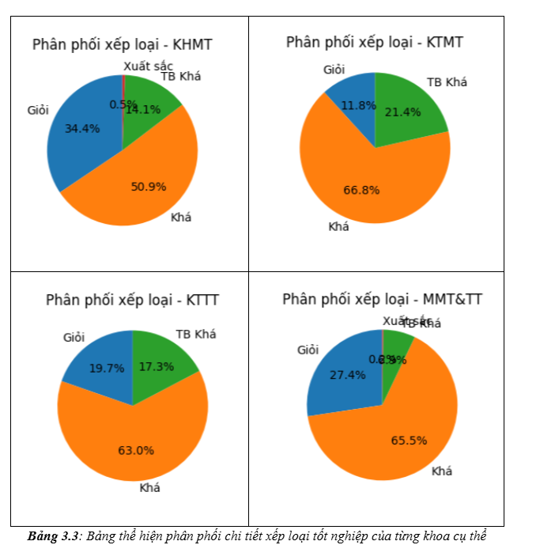
03
TRƯỜNG ĐẠI HỌC CÔNG NGHỆ THÔNG TIN
KHÁM PHÁ VÀ PHÂN TÍCH DỮ LIỆU
PHÂN TÍCH CHI TIẾT CÁC YẾU TỐ ẢNH HƯỞNG
KHOA

Slide 23
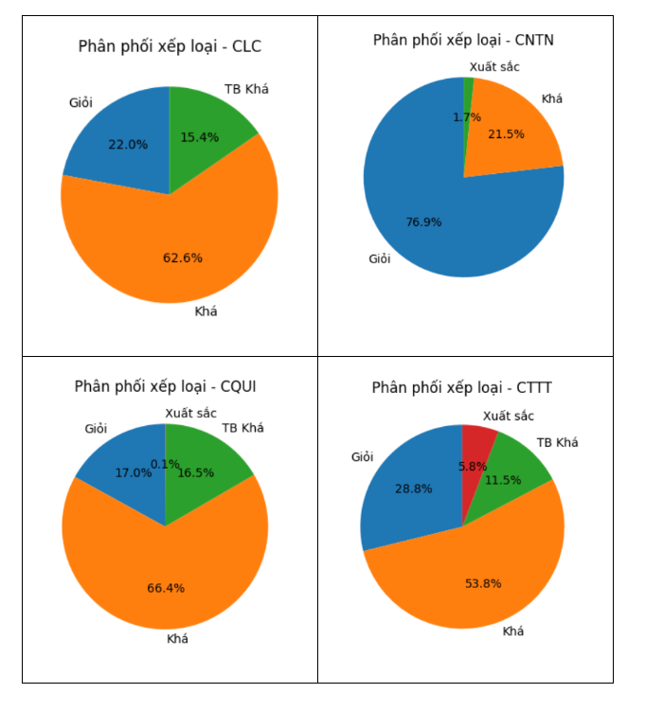
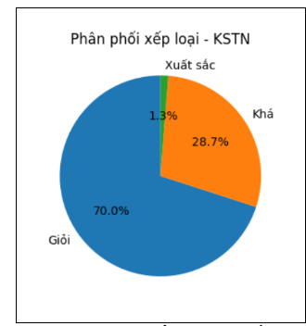
03
TRƯỜNG ĐẠI HỌC CÔNG NGHỆ THÔNG TIN
KHÁM PHÁ VÀ PHÂN TÍCH DỮ LIỆU
PHÂN TÍCH CHI TIẾT CÁC YẾU TỐ ẢNH HƯỞNG
HỆ ĐÀO TẠO

Slide 24
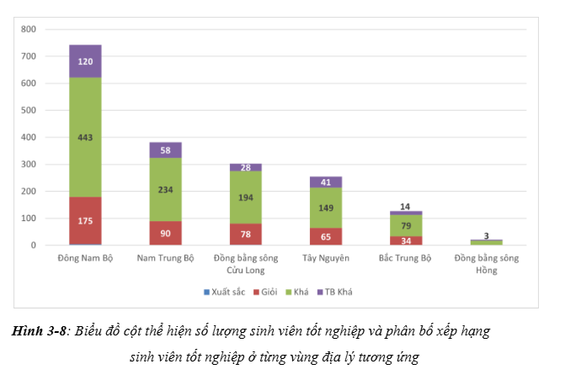
03
TRƯỜNG ĐẠI HỌC CÔNG NGHỆ THÔNG TIN
KHÁM PHÁ VÀ PHÂN TÍCH DỮ LIỆU
PHÂN TÍCH CHI TIẾT CÁC YẾU TỐ ẢNH HƯỞNG
VÙNG ĐỊA LÝ

Slide 25
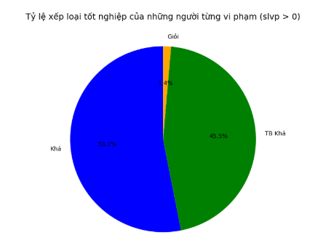
03
TRƯỜNG ĐẠI HỌC CÔNG NGHỆ THÔNG TIN
KHÁM PHÁ VÀ PHÂN TÍCH DỮ LIỆU
PHÂN TÍCH CHI TIẾT CÁC YẾU TỐ ẢNH HƯỞNG
VI PHẠM HỌC VỤ

Slide 26
03
TRƯỜNG ĐẠI HỌC CÔNG NGHỆ THÔNG TIN
KHÁM PHÁ VÀ PHÂN TÍCH DỮ LIỆU
PHÂN TÍCH FEATURE IMPORTANCE CỦA RANDOM FOREST
GIỚI THIỆU
Random Forest là một thuật toán Machine Learning mạnh mẽ và linh hoạt được sử dụng rộng rãi trong cả bài toán phân loại (classification) và hồi quy (regression).
Feature Importance trong Random Forest đo lường mức độ "đóng góp" của từng đặc trưng (feature) vào việc cải thiện chất lượng của mô hình.
Trong bài toán phân loại (classification), impurity thường được đo bằng:
Gini Impurity: Đo độ hỗn tạp của các nhãn tại một nút trong cây.
Information Gain: Sự tăng thông tin (giảm entropy) sau mỗi lần chia nhánh.

Slide 27
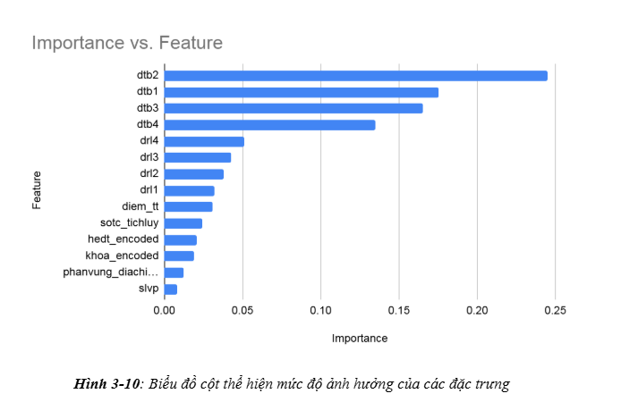
03
TRƯỜNG ĐẠI HỌC CÔNG NGHỆ THÔNG TIN
KHÁM PHÁ VÀ PHÂN TÍCH DỮ LIỆU
PHÂN TÍCH FEATURE IMPORTANCE CỦA RANDOM FOREST
QUÁ TRÌNH TÍNH TOÁN VÀ KẾT QUẢ ĐẠT ĐƯỢC

Slide 28
TRƯỜNG ĐẠI HỌC CÔNG NGHỆ THÔNG TIN
NỘI DUNG
I
III
KHÁM PHÁ VÀ PHÂN TÍCH DỮ LIỆU
V
TỔNG QUAN
KẾT LUẬN
XÂY DỰNG ĐỒ THỊ MẠNG VÀ THỰC NGHIỆM
II
IV
GIỚI THIỆU

Slide 29
04
TRƯỜNG ĐẠI HỌC CÔNG NGHỆ THÔNG TIN
XÂY DỰNG ĐỒ THỊ MẠNG VÀ THỰC NGHIỆM
PHƯƠNG PHÁP SỬ DỤNG
THUẬT TOÁN LOUVAIN
Thuật toán Louvain là một thuật toán đồ thị được sử dụng để phân cụm đồ thị dựa trên việc tối ưu độ đo modularity.
Thuật toán Louvain hoạt động bằng cách lần lượt thực hiện hai giai đoạn: phân cụm và tái phân cụm.

Slide 30
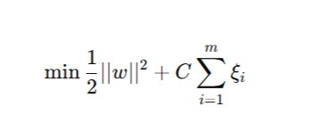
04
TRƯỜNG ĐẠI HỌC CÔNG NGHỆ THÔNG TIN
XÂY DỰNG ĐỒ THỊ MẠNG VÀ THỰC NGHIỆM
PHƯƠNG PHÁP SỬ DỤNG
THUẬT TOÁN SUPPORT VECTOR CLASSIFICATION
Support Vector Classification (SVC) là một thuật toán máy học dựa trên lý thuyết Support Vector Machines (SVM), được thiết kế để giải các bài toán phân loại. Mục tiêu chính của SVC là tìm một siêu phẳng tối ưu (optimal hyperplane) để phân tách các lớp trong không gian đặc trưng.
SVC hoạt động qua hai bước chính:
Tìm siêu phẳng tối ưu
Giải bài toán tối ưu hóa
vector trọng số 𝑤, độ dời 𝑏, khoảng cách lỗi 𝜉.

Slide 31
04
TRƯỜNG ĐẠI HỌC CÔNG NGHỆ THÔNG TIN
XÂY DỰNG ĐỒ THỊ MẠNG VÀ THỰC NGHIỆM
PHƯƠNG PHÁP SỬ DỤNG
THUẬT TOÁN RANDOM FOREST
Random Forest là một thuật toán máy học thuộc nhóm ensemble learning, kết hợp nhiều cây quyết định (decision trees) để đưa ra kết quả dự đoán mạnh mẽ và chính xác hơn.
Mục tiêu của Random Forest là cải thiện độ chính xác của mô hình và giảm hiện tượng overfitting mà một cây quyết định đơn lẻ dễ gặp phải.
Random Forest thực hiện các bước sau:
Lấy mẫu dữ liệu
Xây dựng cây quyết định
Dự đoán

Slide 32
04
TRƯỜNG ĐẠI HỌC CÔNG NGHỆ THÔNG TIN
XÂY DỰNG ĐỒ THỊ MẠNG VÀ THỰC NGHIỆM
XÂY DỰNG ĐỒ THỊ MẠNG
CÁC ĐẶC TRƯNG
Dựa vào lần áp dụng Feature Importance gần nhất, các đặc trưng được xếp theo thứ tự mức độ ảnh hưởng (Importance), và chúng tôi đã lựa chọn 3 đặc trưng quan trọng nhất phù hợp để xây dựng đồ thị mạng xã hội sinh viên, gồm:
Điểm trung bình năm 2 (dtb2)
Điểm chênh lệch đầu vào (diem_tt2)
Số lần vi phạm nội quy (slvp)

Slide 33
04
TRƯỜNG ĐẠI HỌC CÔNG NGHỆ THÔNG TIN
XÂY DỰNG ĐỒ THỊ MẠNG VÀ THỰC NGHIỆM
XÂY DỰNG ĐỒ THỊ MẠNG
XÂY DỰNG MẠNG XÃ HỘI
Cấu trúc mạng xây dựng:
Đỉnh (nodes): Đại diện cho các sinh viên đã tốt nghiệp (tổng cộng 1831 đỉnh).
Cạnh (edges): Kết nối giữa các sinh viên dựa trên các tiêu chí tương đồng về một số đặc trưng đã được chọn lựa dưới đây:
Điểm trung bình năm 2
Điểm chênh lệch đầu vào
Số lần vi phạm nội quy

Slide 34
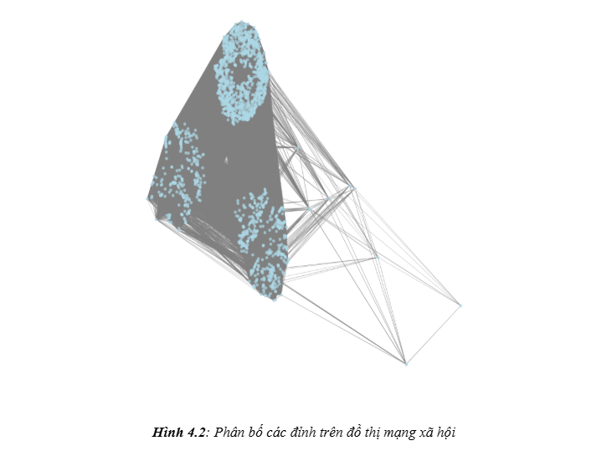
04
TRƯỜNG ĐẠI HỌC CÔNG NGHỆ THÔNG TIN
XÂY DỰNG ĐỒ THỊ MẠNG VÀ THỰC NGHIỆM
XÂY DỰNG ĐỒ THỊ MẠNG
XÂY DỰNG MẠNG XÃ HỘI

Slide 35
04
TRƯỜNG ĐẠI HỌC CÔNG NGHỆ THÔNG TIN
XÂY DỰNG ĐỒ THỊ MẠNG VÀ THỰC NGHIỆM
KỊCH BẢN THỰC NGHIỆM
Thực nghiệm 1: Tiến hành huấn luyện mô hình và đánh giá chỉ trên dữ liệu các đặc trưng “dtb” và “drl” của 4 năm học, ngoài ra còn có các đặc trưng như điểm thpt, số tín chỉ, khoa, hệ đào tạo với mô hình SVC và Random Forest.
Thực nghiệm 2: Tiến hành huấn luyện mô hình và đánh giá chỉ trên dữ liệu các đặc trưng “dtb” và “drl” của 4 năm học, ngoài ra còn có các đặc trưng như điểm thpt, số tín chỉ, khoa, hệ đào tạo và kết hợp nhãn đã được phân cụm từ đồ thị mạng xã hội sử dụng thuật toán Louvain, dự đoán bằng mô hình SVC và Random Forest, Đồng thời sử dụng lại tính năng Feature Importance để đánh giá chi tiết hơn mức độ ảnh hưởng của việc áp dụng mạng xã hội.

Slide 36
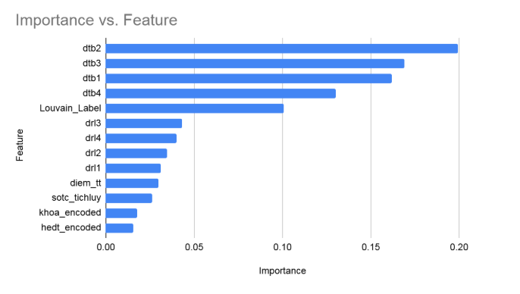
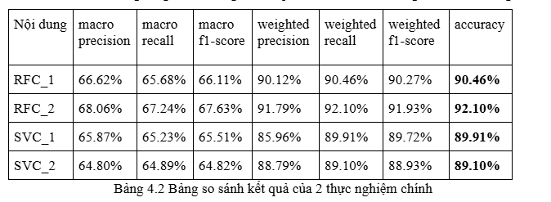
04
TRƯỜNG ĐẠI HỌC CÔNG NGHỆ THÔNG TIN
XÂY DỰNG ĐỒ THỊ MẠNG VÀ THỰC NGHIỆM
KẾT QUẢ THỰC NGHIỆM

Slide 37
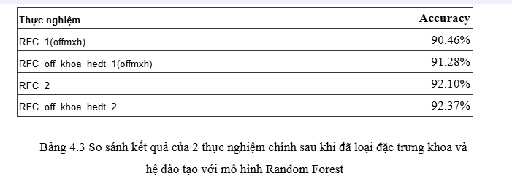
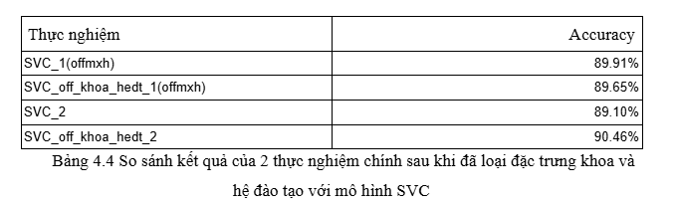
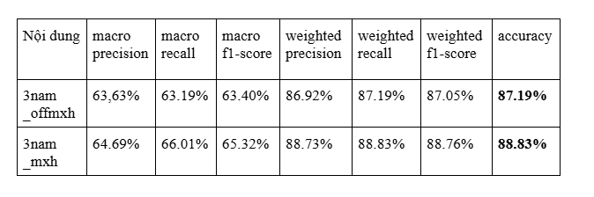
04
TRƯỜNG ĐẠI HỌC CÔNG NGHỆ THÔNG TIN
XÂY DỰNG ĐỒ THỊ MẠNG VÀ THỰC NGHIỆM
KẾT QUẢ THỰC NGHIỆM

Slide 38
TRƯỜNG ĐẠI HỌC CÔNG NGHỆ THÔNG TIN
NỘI DUNG
I
III
KHÁM PHÁ VÀ PHÂN TÍCH DỮ LIỆU
V
TỔNG QUAN
KẾT LUẬN
XÂY DỰNG ĐỒ THỊ MẠNG VÀ THỰC NGHIỆM
II
IV
GIỚI THIỆU

Slide 39
05
TRƯỜNG ĐẠI HỌC CÔNG NGHỆ THÔNG TIN
KẾT LUẬN
Đề tài: Dự đoán xếp hạng tốt nghiệp của sinh viên UIT
Mục tiêu: Dự đoán xếp loại tốt nghiệp dựa vào thành tích học tập và yếu tố bổ trợ.
Phương pháp:
Phân tích dữ liệu: Điểm trung bình (GPA), điểm rèn luyện (drl), yếu tố ngoại cảnh (vi phạm học vụ, điểm thi THPT).
Mô hình: Random Forest Classifier đạt 92.10% độ chính xác, kết hợp với nhãn từ đồ thị mạng xã hội, tối đa lên tới 92.37% khi loại bỏ yếu tố khoa và hệ đào tạo.
Kết quả:
GPA và drl là yếu tố quan trọng nhất.
Đồ thị mạng xã hội cải thiện hiệu quả dự đoán, mở ra hướng phát triển mới.
Hạn chế và Hướng phát triển:
Mở rộng dữ liệu, tích hợp yếu tố phi học thuật (ngoại khóa).
Áp dụng thuật toán Deep Learning để tăng hiệu quả.
Dự đoán sự tiến bộ qua các năm học để hỗ trợ sinh viên phát triển toàn diện.
Ý nghĩa:
Ứng dụng công nghệ dữ liệu trong giáo dục.
Nền tảng cho nghiên cứu nâng cao chất lượng giáo dục và hỗ trợ sinh viên.

